Slide 1
Číselné soustavy
Číselné soustavy reprezentují čísla, která jsou pro nás symbolem určitého množství – kvantity.
Desítkovou soustavu se učíme již v první třídě a využíváme ji v běžném životě. Při aritmetických operacích dostáváme vždy jednoznačný a nám srozumitelný výsledek.
Tato soustava však není vhodná pro počítače nebo číslicové systémy. protože číslicové zařízení by muselo rozlišovat deset různých, například napěťových úrovní.
Proto v těchto případech využíváme soustavy o jiných základech.

Slide 2
Číselné soustavy
Nedůležité číselné soustavy jsou:
  Dvojková (binární)
  Desítková (dekadická)
  Šestnáctková (hexadecimální)
  Pořípadě osmičková (oktální)

Slide 3
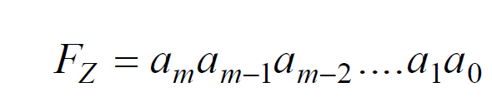
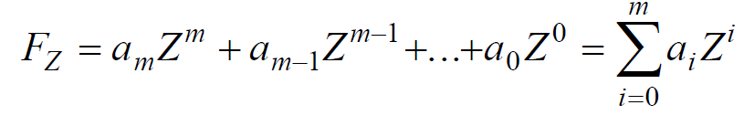
Zápis čísla v číselné soustavě o základu Z

Slide 4
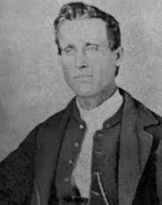
Hornerovo schema
William Geogre Horner
1786-1837

Slide 5
Příklad
Rozepište dekadické číslo F = 937₁₀
  F = 7*1+3*10+9*100
Rozepište osmičkové číslo F = 763₈
  F= 3*8⁰ + 6*8¹ + 7*8²

Slide 6
Příklad
Rozepište dekadické číslo F = 937₁₀
  F = 7*1+3*10+9*100
Rozepište osmičkové číslo F = 763₈
  F= 3*8⁰ + 6*8¹ + 7*8² = 3*1+6*8+7*64 = 499₁₀

Slide 7
Polyadické číselné soustavy
Název soustavy se odvozuje od čísla, které tvoří základ soustavy. Polyadické číselné soustavy mají v každém řádu pevně stanovenou váhu.
Tyto soustavy jsou označovány jako soustavy poziční, hodnota číslice je dána její pozicí.

Slide 8
Desítková soustava
Nejužívanější soustavou v každodenním životě je soustava desítková (dekadická).
Asi proto, že člověk má na rukou 10 prstů, kterými umí rozlišit 10 různých znaků.
Seznámení s touto soustavou probíhá už v relativně raném dětství.
V logických systémech se však nejčastěji používají jiné číselné soustavy:

Slide 9
Dvojková soustava
binární, dyadická o základu Z = 2
Tato soustava používá pouze dvě číslice a to 0 a 1
Můžeme si například nadefinovat, že 1 (logická 1 nebo symbol H - High) odpovídá napěťovým úrovním 9 až 10 V a 0 (logická 0 nebo symbol L - Low) odpovídá napěťovým úrovním 0 až 1 V.
V teorii reléových spojů obvykle značí 1 sepnutý kontakt a 0 kontakt rozepnutý.

Slide 10
Osmičková soustava
oktálová o základu Z = 8
Tato soustava využívá osmi číslic jako násobících koeficientů. Jsou to 0, 1, 2, 3, 4, 5, 6 a 7.
Dříve se tato soustava spolu se šestnáctkovou používala v souvislosti se staršími typy sálových počítačů.
Dnes je její použití omezené.

Slide 11
Šestnáctková soustava
hexadecimální o základu Z = 16
Tato soustava využívá 16 číslic (znaků) jako násobících koeficientů příslušné mocniny základu soustavy.
K vyjádření těchto 16 znaků si pomáháme alfabetickými znaky začátku abecedy A až F pro čísla 10 až 15.
Šestnáctková soustava se používá v mikropočítačové technice k popisu dat na adresové a datové sběrnici.
Hexadecimální vyjádření dat se značí symbolem h nebo též H za šestnáctkovým číslem.

Slide 12
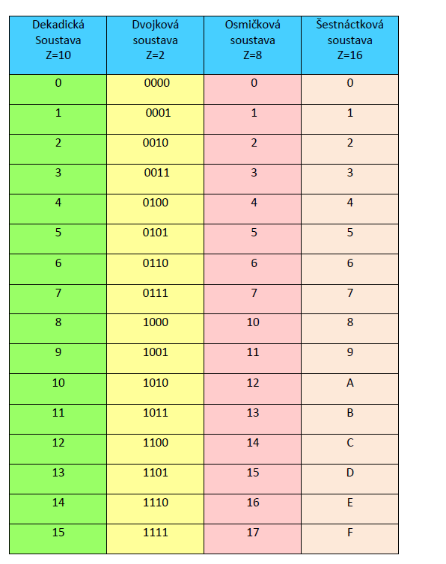

Slide 13
Převody mezi číselnými soustavami
Častým úkolem bývá provést přepočet čísel mezi různými číselnými soustavami.
Číslo neustále stejné (má stejnou hodnotu), jde jen o to, že jeho vyjádření v různých soustavách je různé.
Dekadicky vyjádřené číslo je nám srozumitelné, ale pro některé aplikace, např. pro logické systémy, je nepoužitelné. V tomto případě užíváme číslo vyjádřené dvojkově.
Toto vyjádření je ale mnohdy moc dlouhé, proto v souvislosti s logickými obvody a mikroprocesory používáme často soustavu šestnáctkovou.
Je proto nutné umět čísla vyjádřená v různých soustavách mezi sebou vzájemně převádět.

Slide 14
Příklad
Převeďte číslo F₂ = 11011 do soustavy o základu Z = 10 .
F = 1*2⁴ + 1*2³ + 0*2² +1*2¹ +1*2⁰ = 16+8+2+1 = 27

Slide 15
Příklad
Převeďte číslo F₈ = 2175 do soustavy o základu Z = 10 .
F = 2*8³ + 1*8² +7*8¹ +5*8⁰ = 1024+64+56+5 = 1149

Slide 16
Příklad
Převeďte číslo F₁₆ = C7A do soustavy o základu Z = 10 .
F = C*16² +7*16¹ +A*16⁰ = 12*16²+7*16¹+10*16⁰ = 3072+112+10 = 3194

Slide 17
Příklady na cvičení
Převeďte číslo 273₈ z osmičkové soustavy do desítkové.
Převeďte číslo 124₅ z pětkové soustavy do desítkové.
Převeďte číslo C2F₁₆ z šestnáctkové soustavy do desítkové.

Slide 18
Řešení
187₁₀
39₁₀
3119₁₀

Slide 19
Převod čísla z desítkové soustavy do jiné
Metoda postupného odečítání
Původní číslo v soustavě o základu Z = 10 se rozkládá odečítáním zmenšujících semocnin základu Z
Jako první odečítá mocnina čísla Z rovná převáděnému číslu, nebo nejbližší menší

Slide 20
Příklad
Převeďte číslo F10 = 190 do soustavy o základu Z = 2.
Nejprve si vyjádříme jednotlivé mocniny čísla 2 (základu soustavy). Nejvyšší vyjadřovaná mocnina čísla 2 bude vzhledem k požadavku na rozkládané číslo 2⁷, protože 2⁷ = 128 < F a 2⁸ = 256 > F
2⁷ = 128, 2⁶ = 64, 2⁵ = 32, 2⁴ = 16, 2³ = 8, 2² = 4, 2¹ = 2, 2⁰ = 1.
Od převáděného čísla odečteme nejvyšší mocninu čísla 2 ještě menší než převáděné číslo.
190 - 2⁷ = 190 - 128 = 62, jedničku uložíme do proměnné a₇

Slide 21
Příklad, pokračování
62 - 2⁶ = 62 - 64 = -2, 2⁶ se do čísla 62 nevejde, 0 → a₆
62 - 2⁵ = 62 - 32 = 30, 2⁵ se do čísla 62 vejde, 1 → a₅
30 - 2⁴ = 30 - 16 = 14, 2⁴ se do čísla 30 vejde, 1 → a₄
14 - 2³ = 14 - 8 = 6, 2³ se do čísla 14 vejde, 1 → a₃
6 - 2² = 6 - 4 = 2, 2² se do čísla 6 vejde, 1 → a₂
2 - 2¹ = 2 - 2 = 0, 2¹ se do čísla 2 vejde, 1 → a₁
0 - 2⁰ = 0 - 1 = -1, 2⁰ se do čísla 0 nevejde, 0 → a₀
Výsledek: F =a₇a₆a₅a₄a₃a₂a₁a₀ = 10111110₂

Slide 22
Příklad
Převeďte číslo F₁₀ = 190 do soustavy o základu Z = 8.
Nejprve si vyjádříme jednotlivé mocniny čísla 8 (základu soustavy). Nejvyšší vyjadřovaná mocnina čísla 8 bude vzhledem k požadavku na rozkládané číslo 8², protože 8² = 64, 8³ = 512
8² = 64, 8¹ = 8, 8⁰ = 1
Od převáděného čísla odečteme dvojnásobek druhé mocniny čísla 8
190 - 2. 8² = 190 - 2 . 64 = 62, 8² se do čísla 190 vejde 2x, 2 → a₂
62 - 7. 8¹ = 62 - 56 = 6, 8¹ se do čísla 62 vejde 7x, 2 → a₁
6 - 6. 8⁰ = 6 - 6 = 0, 8⁰ se do čísla 6 vejde 6x, 6 → a₀
Výsledek: F₈ = a₂ a₁ a₀ = 276

Slide 23
Metoda postupného dělení
Původní číslo F₁₀ v soustavě o základu 10 se rozkládá postupným dělením číslem, které odpovídá základu soustavy Z
Jako výsledek se zapisují zbytky po dělení v
opačném pořadí ( tj. z pravé strany).

Slide 24
Příklad
Převeďte číslo F₁₀ = 190 do soustavy o základu Z = 2.
Převáděné číslo postupně dělíme číslem 2 a zbytky (koeficienty a_{i} ) zapisujeme z pravé strany
190 : 2 = 95 , zbytek po dělení je 0, 0 → a₀
95 : 2 = 47 , zbytek po dělení je 1, 1 → a₁
47 : 2 = 23 , zbytek po dělení je 1, 1 → a₂
23 : 2 = 11 , zbytek po dělení je 1, 1 → a₃
11 : 2 = 5 , zbytek po dělení je 1, 1 → a₄
5 : 2 = 2 , zbytek po dělení je 1, 1 → a₅
2 : 2 = 1 , zbytek po dělení je 0, 0 → a₆
1 : 2 = 0 , zbytek po dělení je 1, 1 → a₇
Výsledek: F =a₇a₆a₅a₄a₃a₂a₁a₀ = 10111110₂

Slide 25
Příklad
Převeďte číslo F₁₀ = 190 do soustavy o základu Z = 16.
Převáděné číslo postupně dělíme číslem 16 a zbytky (koeficienty a_{i} ) zapisujeme z pravé strany
190 : 16 = 11 , zbytek po dělení je 14, 14=E → a₀
11 : 16 = 0 , zbytek po dělení je 11, 11=B → a₁
Výsledek: F = a₁a₀ = BE₁₆

Slide 26
Převod čísel mezi dvěma obecnými číselnými soustavami
Celočíselné základy Z a X větší než 1,
Z ≠ 10, X ≠ 10
Využijeme převod ze soustavy o základu Z do desítkové soustavy a následný převod čísla ze soustavy desítkové do soustavy o základu X

Slide 27
Příklad
Převeďte číslo 442₆ z pětkové soustavy do dvojkové.
Převedeme 442₆ do soustavy desítkové
  442₆ = 4*25+4*5+2 = 122₁₀.
Převedeme 122₁₀ do soustavy dvojkové
  122₁₀ = 1111010₂.

Slide 28
Výjímky
Výjimku tvoří vzájemné převody mezi osmičkovou a dvojkovou soustavou a šestnáctkovou a dvojkovou soustavou.
Využívá se skutečnosti, že čísla 8 a 16 jsou mocninami čísla 2, tzn. 8 = 2³ a 16 = 2⁴.
Z toho vyplývá, že jednu číslici v soustavě osmičkové převádíme třemi řádovými místy v soustavě dvojkové, jednu číslici v soustavě šestnáctkové čtyřmi místy dvojkovými.

Slide 29
Příklad
Převeďte číslo F₈ 172 do soustavy o základu Z=2
1₈ = 001₂
7₈ = 111₂
2₈ = 010₂
Výsledek: 172₈ = 001 111 010 ₂

Slide 30
Příklad
Převeďte číslo F₂ = 01110111001011₂ do soustavy o základu Z=8
Rozdělíme dvojkové číslo na trojice číslic od nejnižšího řádového místa, tj. z pravé strany
01 | 110 | 111 | 001 | 011
1 6 7 1 3
Výsledek: . 01110111001011₂ = 16713₈

Slide 31
Příklad
Převeďte číslo F₂ = 01110111001011 do soustavy o základu Z = 16
Rozdělíme dvojkové číslo na čtveřice číslic od nejnižšího řádového místa, tj. z pravé strany
01⏐1101⏐1100⏐1011
1 D C B
Výsledek: 01110111001011₂ = 1DCB₁₆

Slide 32
Příklad
Převeďte číslo F₁₆ = 5F7A do soustavy o základu Z = 8
Při řešení této úlohy využijeme mezipřevodu do soustavy dvojkové. Převedeme každou šestnáctkovou číslici na čtyřmístné vyjádření ve dvojkové soustavě
5 ⏐ F ⏐ 7 ⏐ A
0101 1111 0111 1010.
Toto dvojkové číslo následně rozdělíme na trojice bitů od nejnižšího řádového místa a každou trojici vyjádříme osmičkovým ekvivalentem,
0⏐ 101 ⏐ 111 ⏐ 101 ⏐ 111 ⏐ 010
0 5 7 5 7 2
Výsledek: 5F7A₁₆ = 0101111101111010₂ = 57572₈

